Slide 1

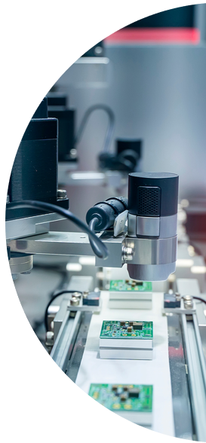
2° Programa de Inmersión Tecnológica – COMPUTER VISION
Presentación Final
Dari Acuña

Slide 2
Resultados
¡Piensa diferente!
Pre procesamiento
Detección de texto
Reconocimiento de texto
1° Proyecto
2° Proyecto

Slide 3
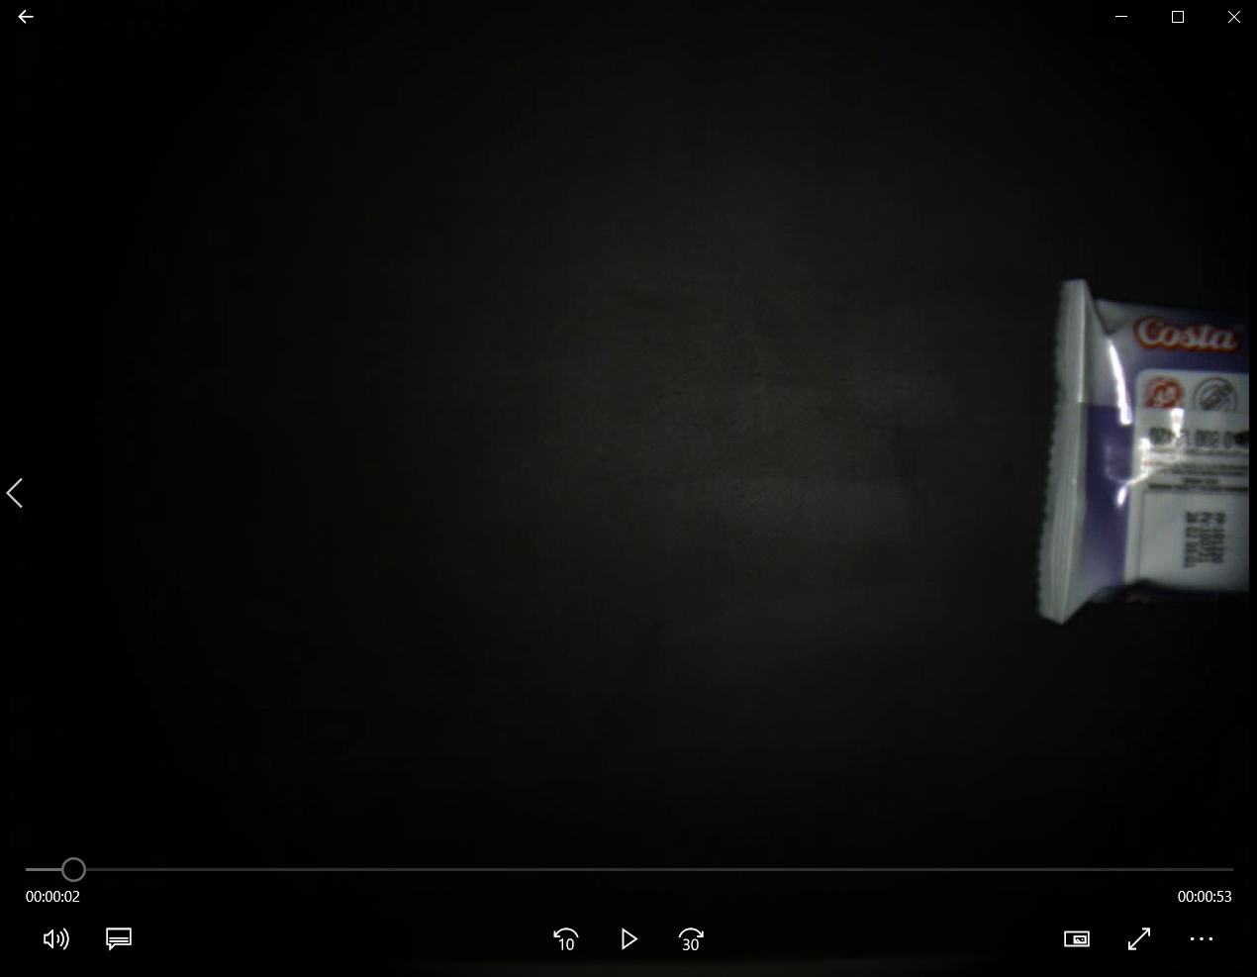

Pre procesamiento
¡Piensa diferente!

Slide 4
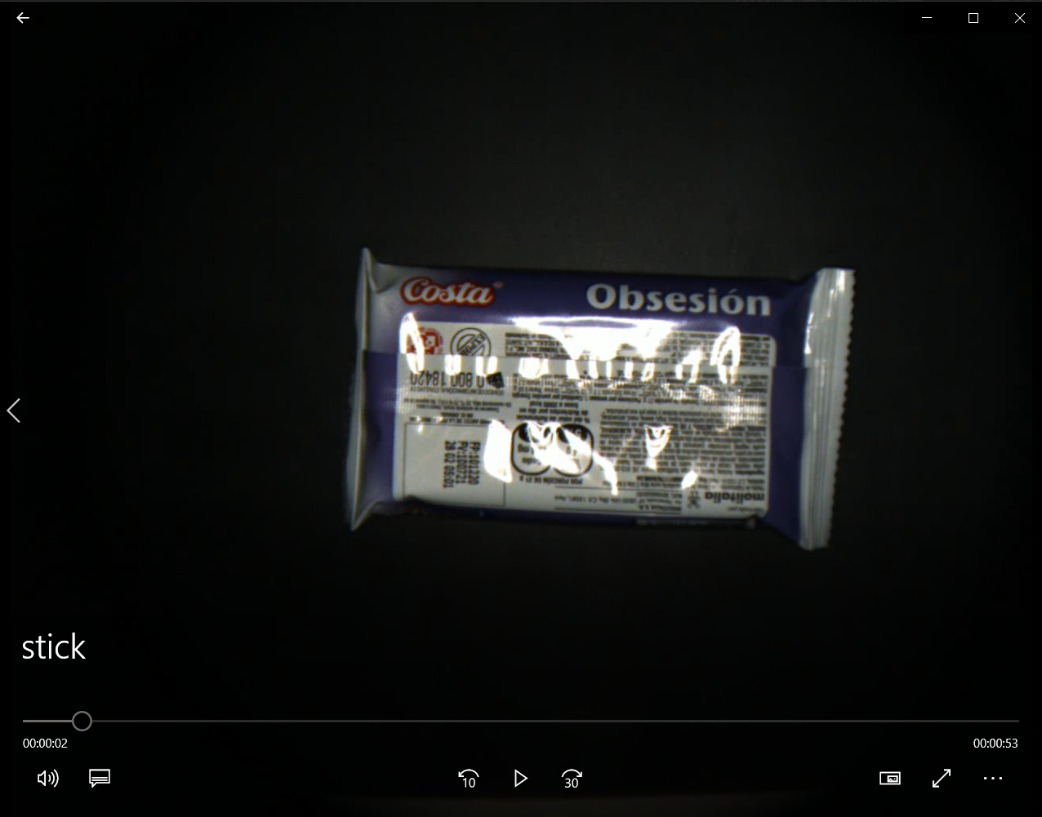
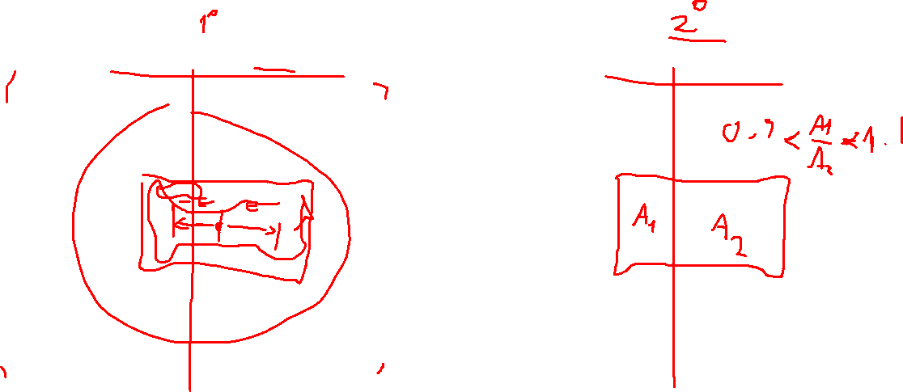
Pre procesamiento
¡Piensa diferente!
Centroid of area within contour
VS
0.9 < Left-right area ratio < 1.1

Slide 5
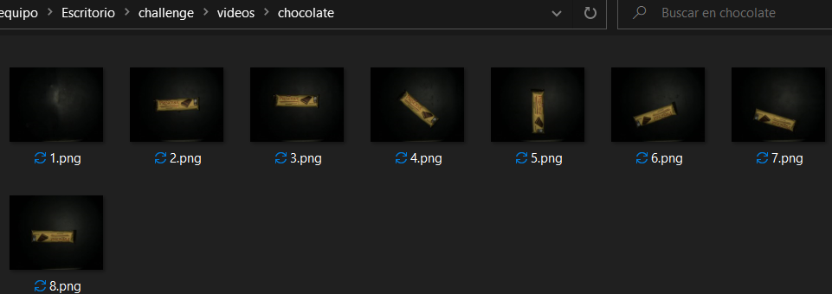
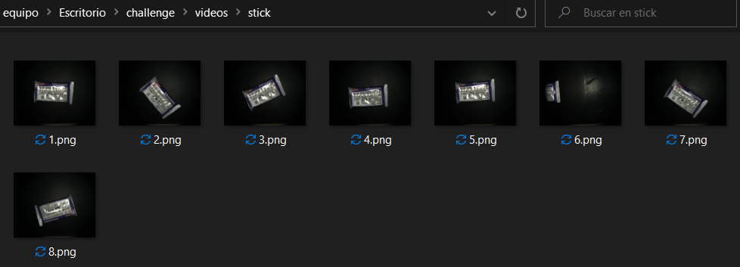
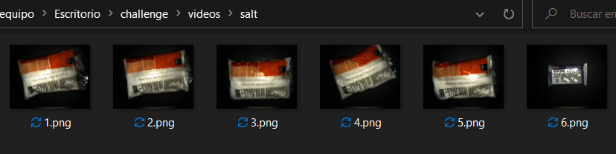
Pre procesamiento
¡Piensa diferente!

Slide 6
Pre procesamiento
¡Piensa diferente!
Cropped
Denoised
Deblurred

Slide 7
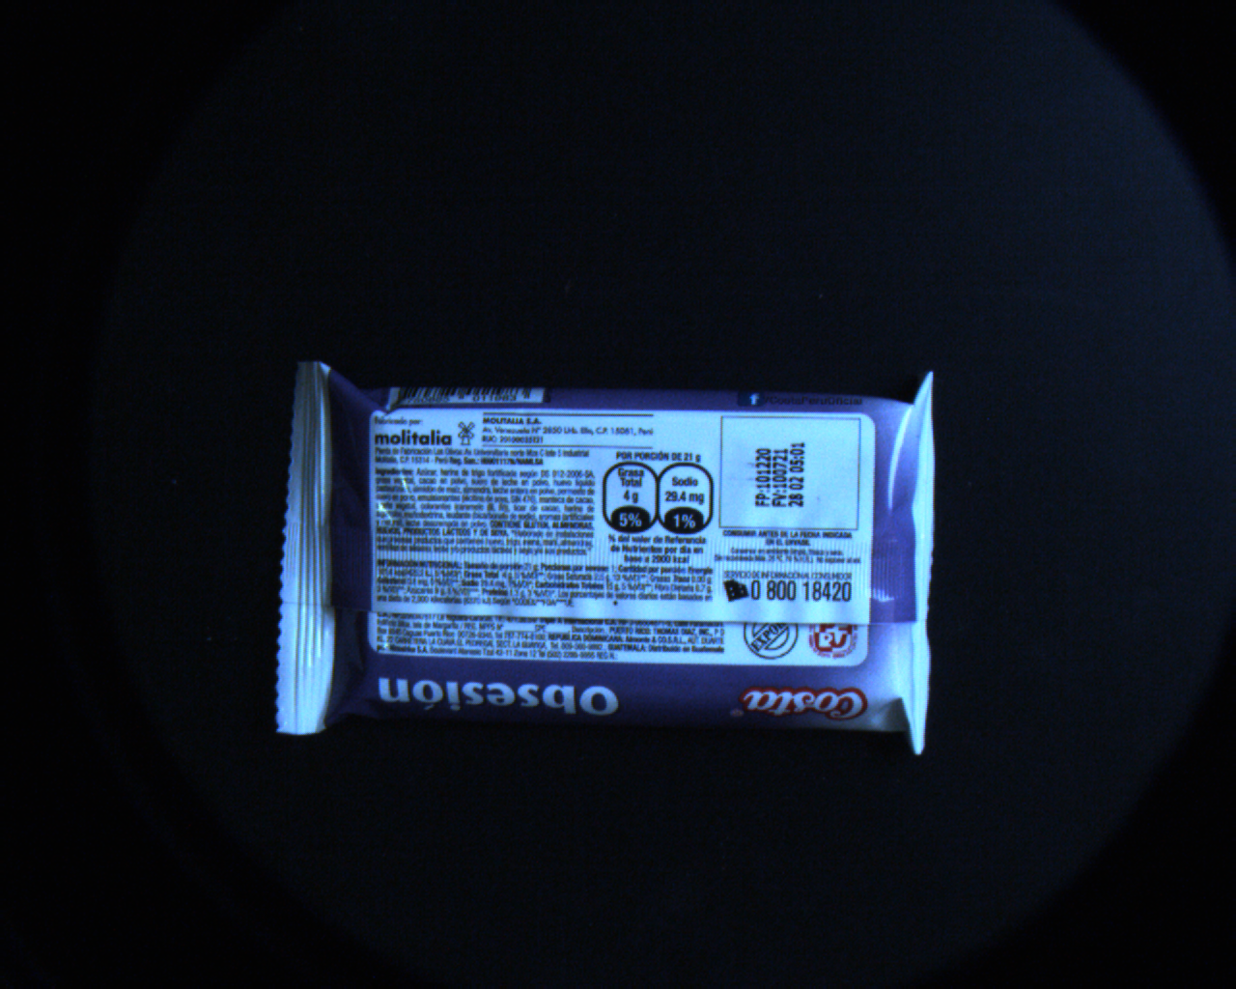
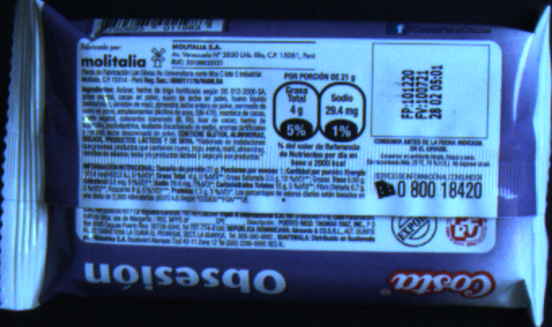

Pre procesamiento
¡Piensa diferente!
- Blur
Cropping
- Noise

Slide 8
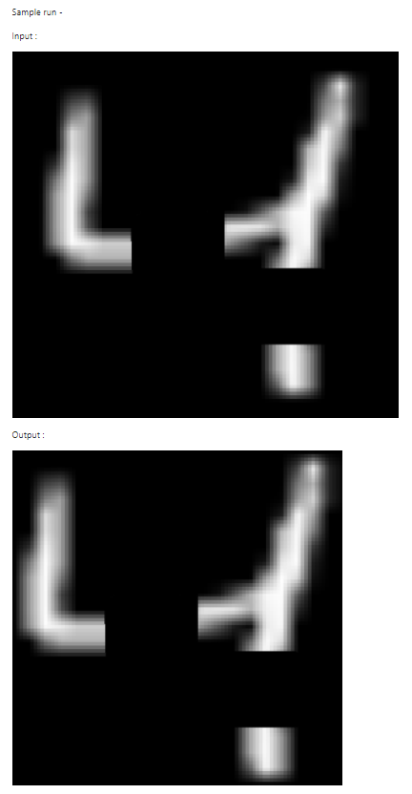
Pre procesamiento
¡Piensa diferente!
Vectorización con NumPy

Slide 9
Pre procesamiento
¡Piensa diferente!

Slide 10
Pre procesamiento
¡Piensa diferente!

Slide 11
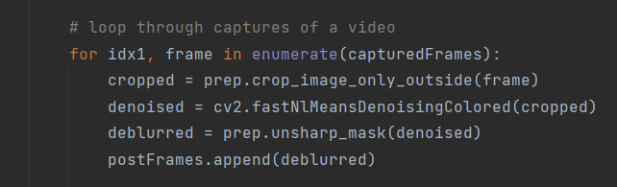
Pre procesamiento
¡Piensa diferente!

Slide 12
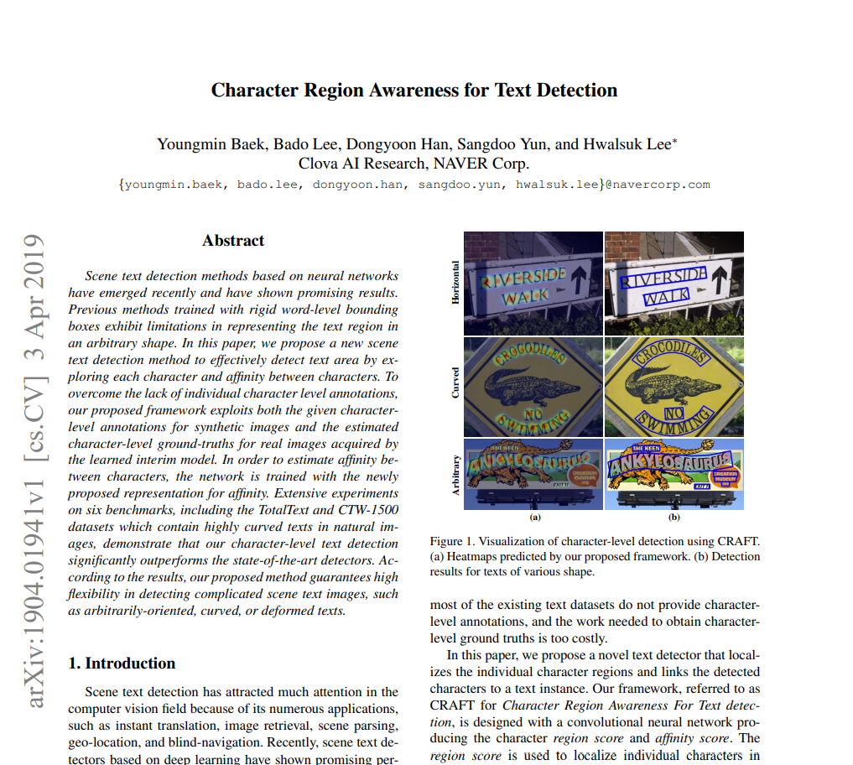
Detección de texto
¡Piensa diferente!

Slide 13
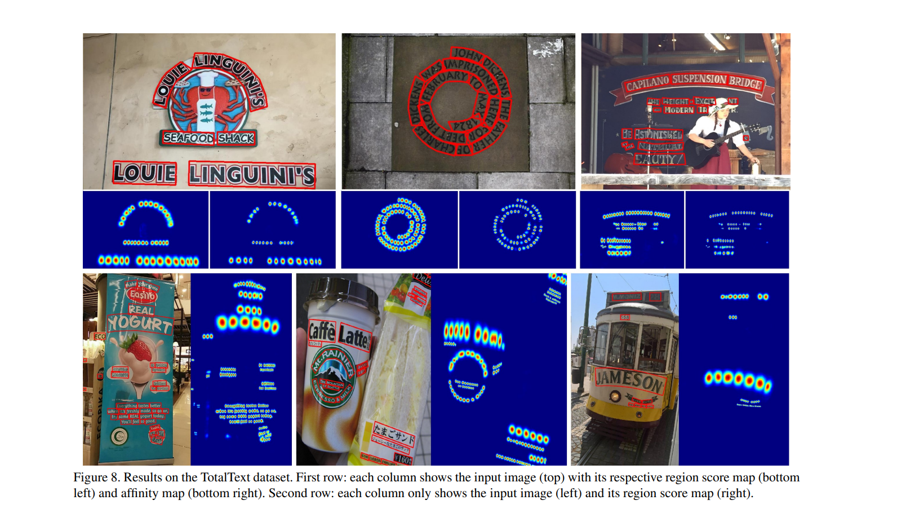
Detección de texto
¡Piensa diferente!

Slide 14
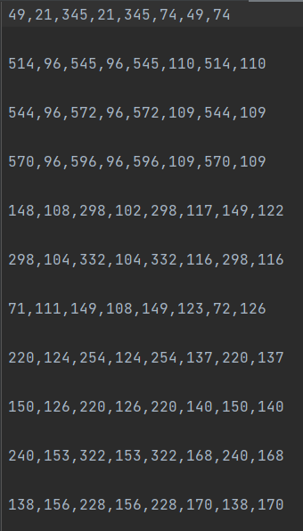
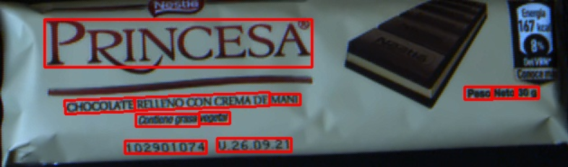
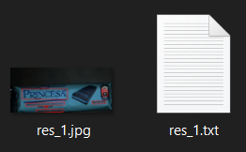
Detección de texto
¡Piensa diferente!

Slide 15
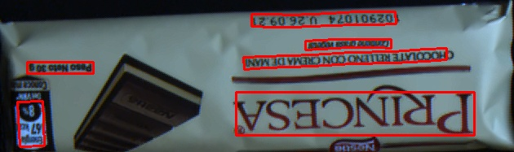
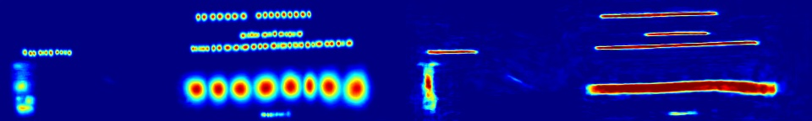
Detección de texto
¡Piensa diferente!

Slide 16
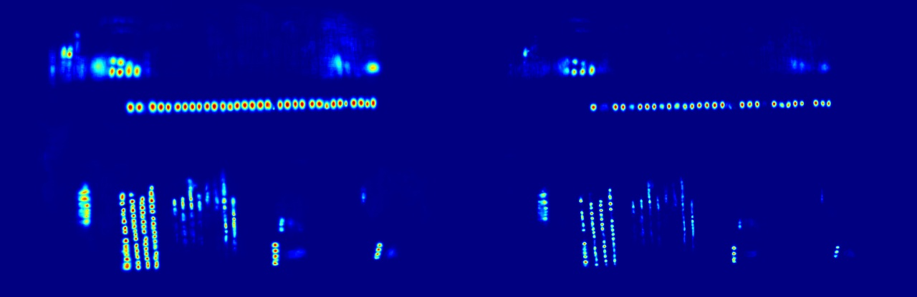
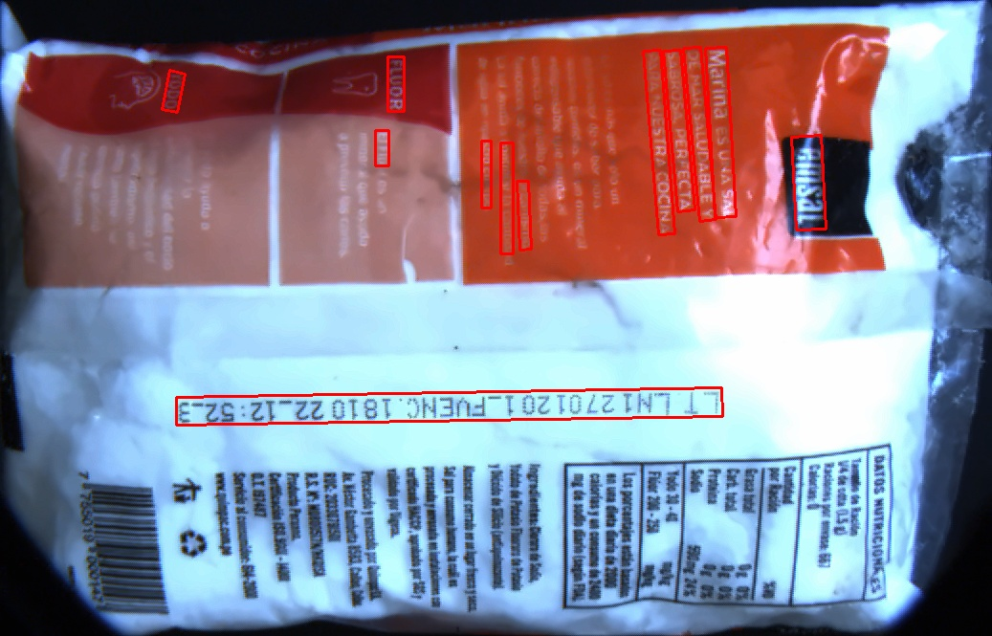

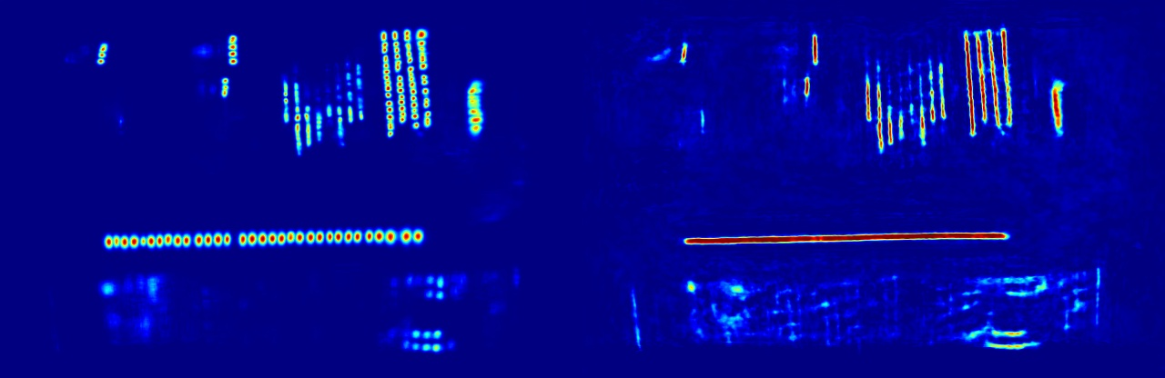
Detección de texto
¡Piensa diferente!

Slide 17
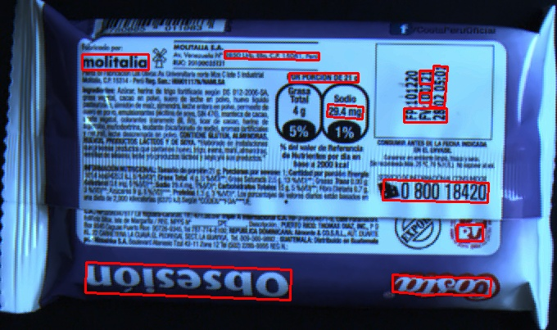
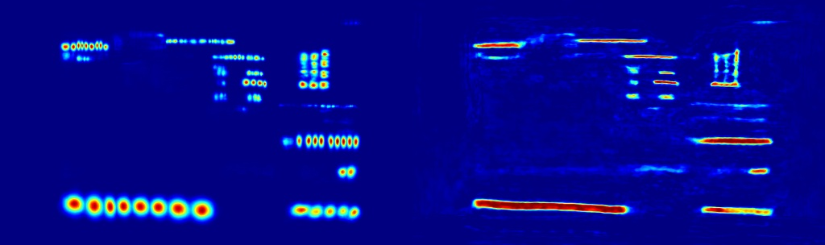
Detección de texto
¡Piensa diferente!

Slide 18
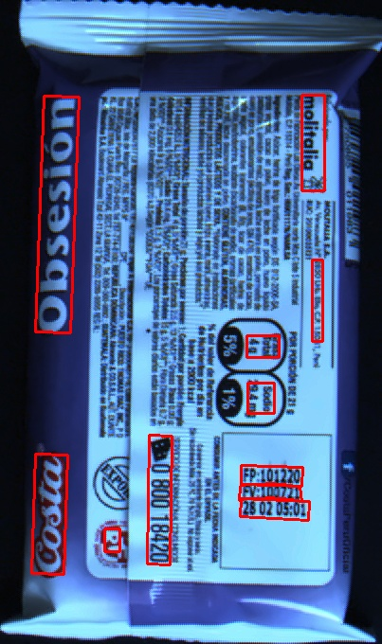
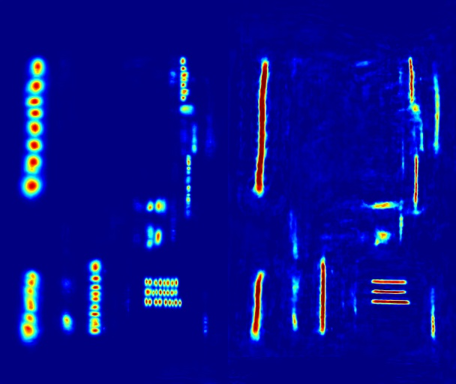
Detección de texto
¡Piensa diferente!

Slide 19
Detección de texto
¡Piensa diferente!
script
Input del modelo
Text Recognition

Slide 20
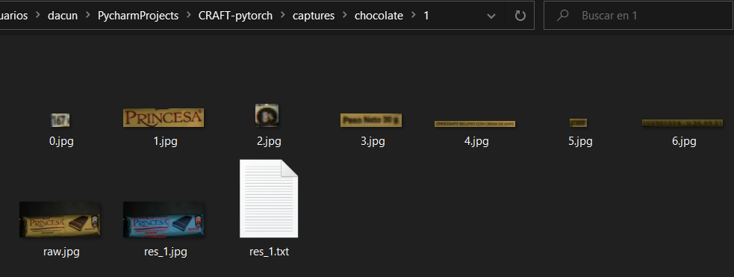
Detección de texto
¡Piensa diferente!

Slide 21
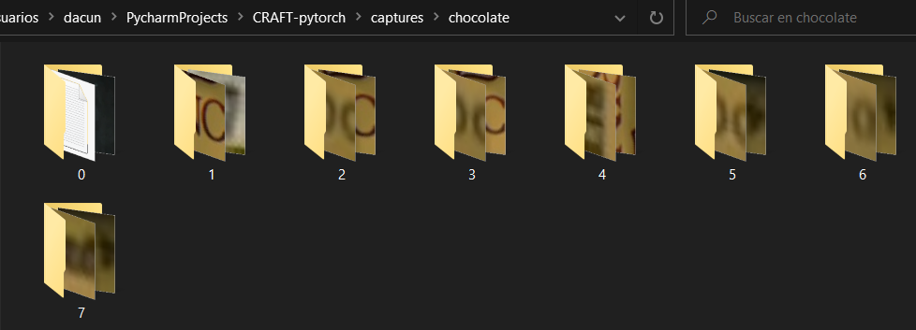
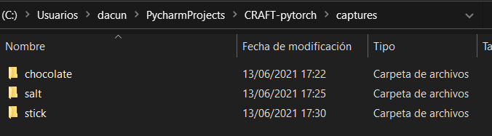
Detección de texto
¡Piensa diferente!

Slide 22
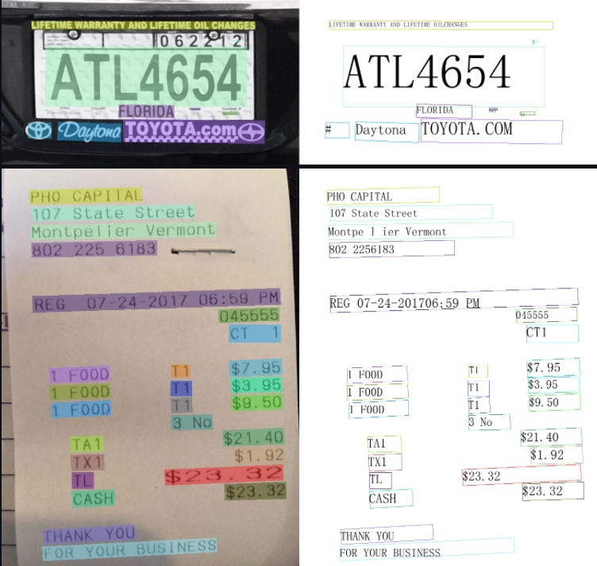
Reconocimiento de texto
¡Piensa diferente!
PaddleOCR

Slide 23
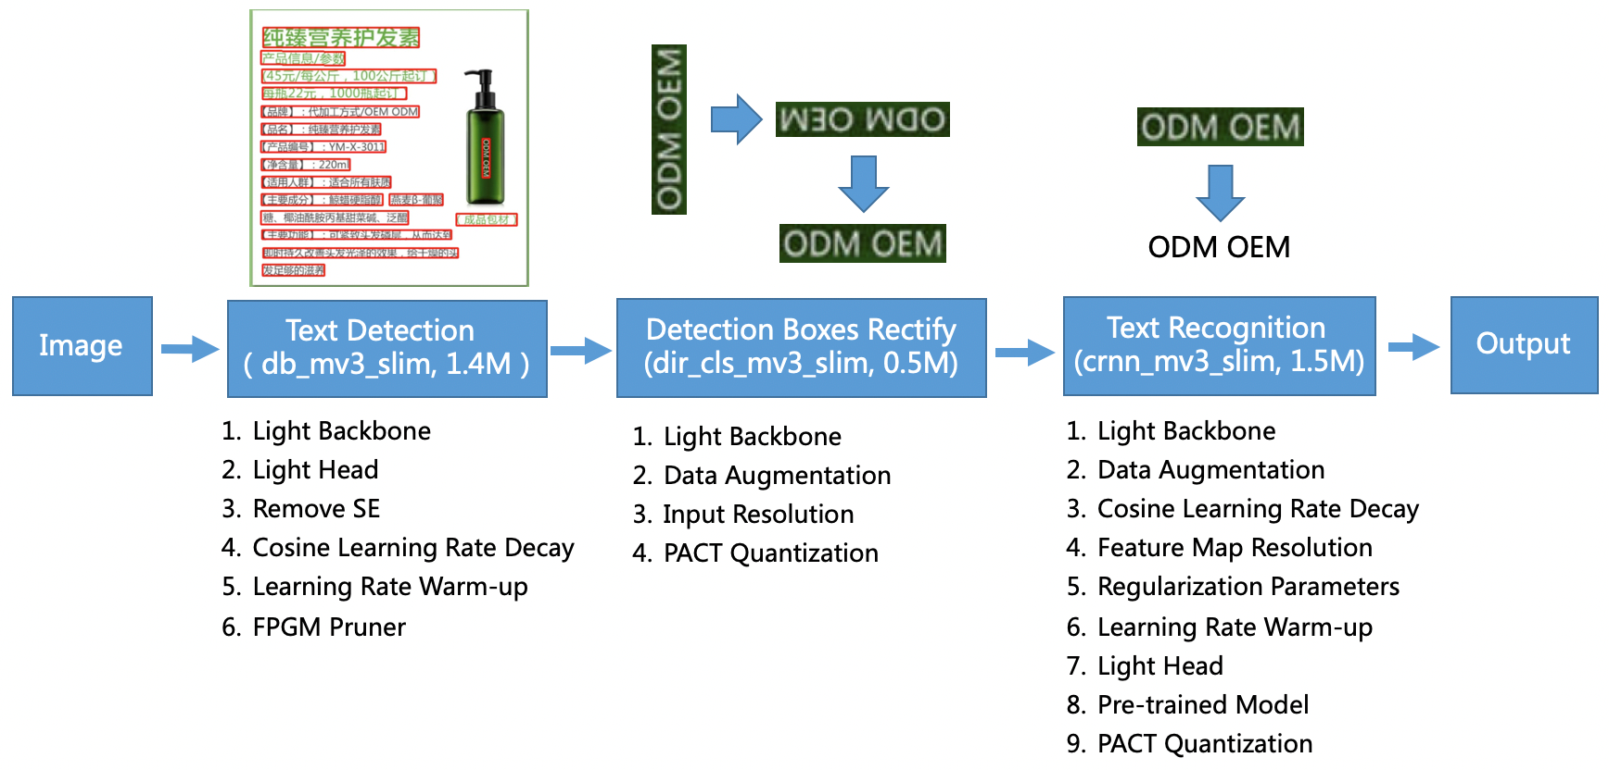
Reconocimiento de texto
¡Piensa diferente!

Slide 24
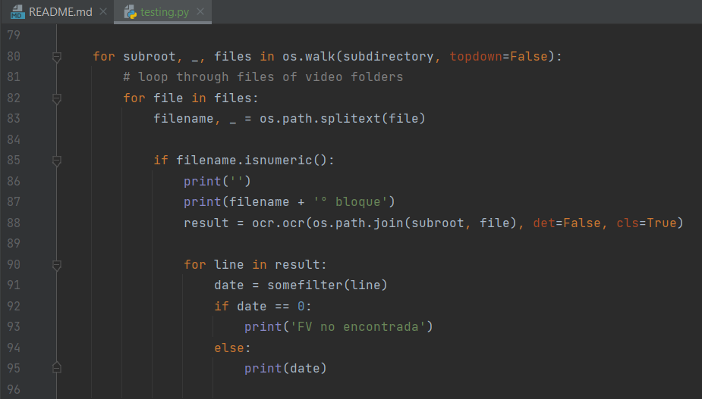
Reconocimiento de texto
¡Piensa diferente!

Slide 25
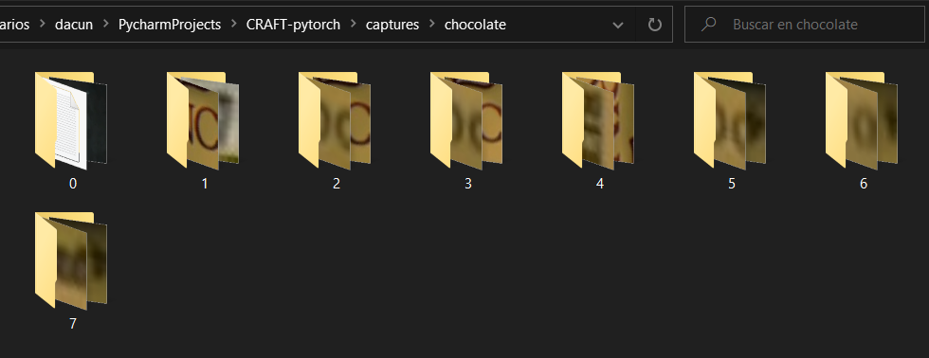
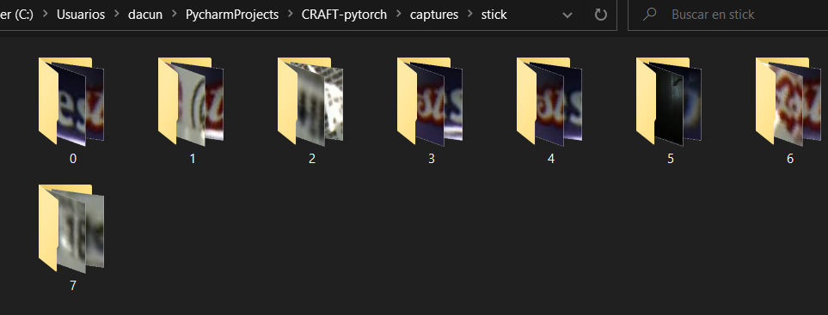
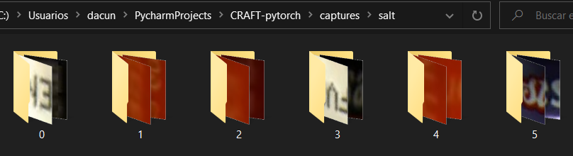
Reconocimiento de texto
¡Piensa diferente!

Slide 26
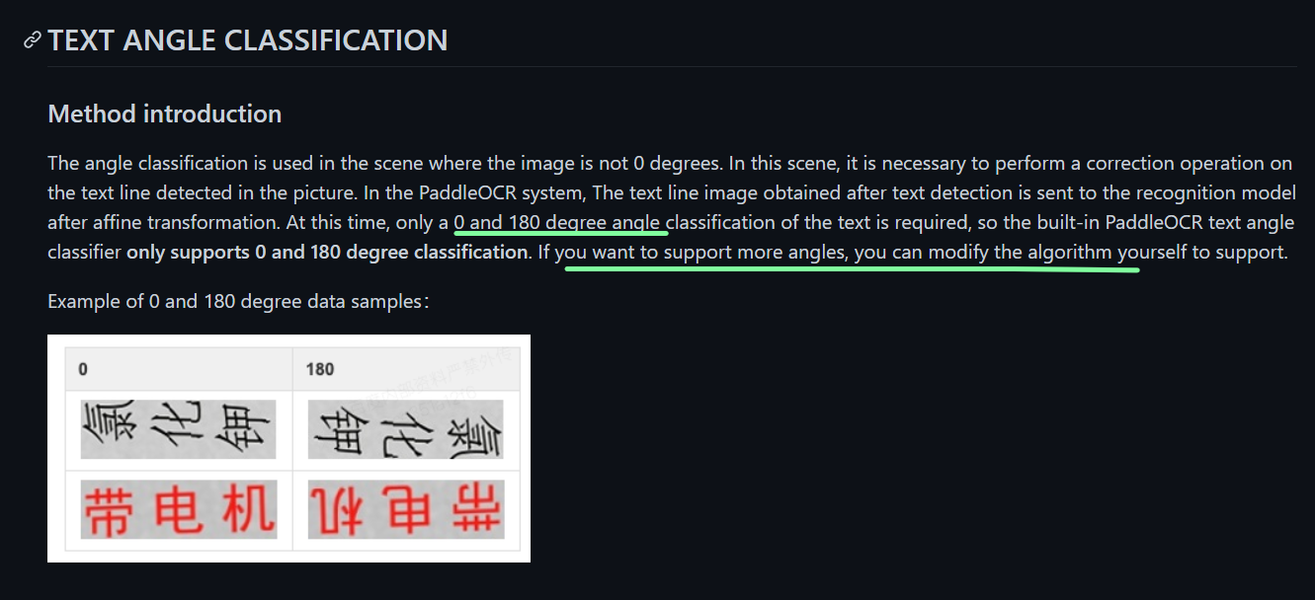
Reconocimiento de texto
¡Piensa diferente!

Slide 27
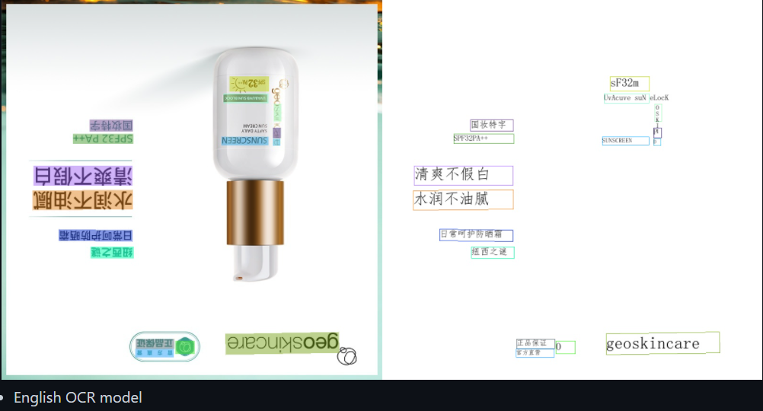
Reconocimiento de texto
¡Piensa diferente!

Slide 28
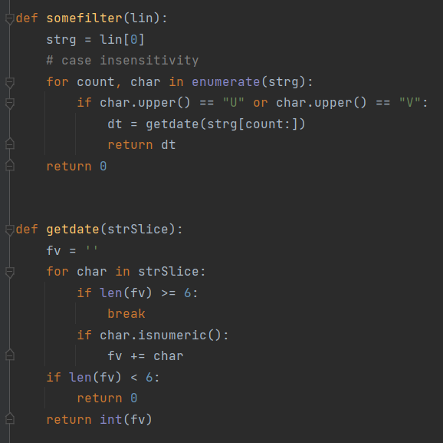
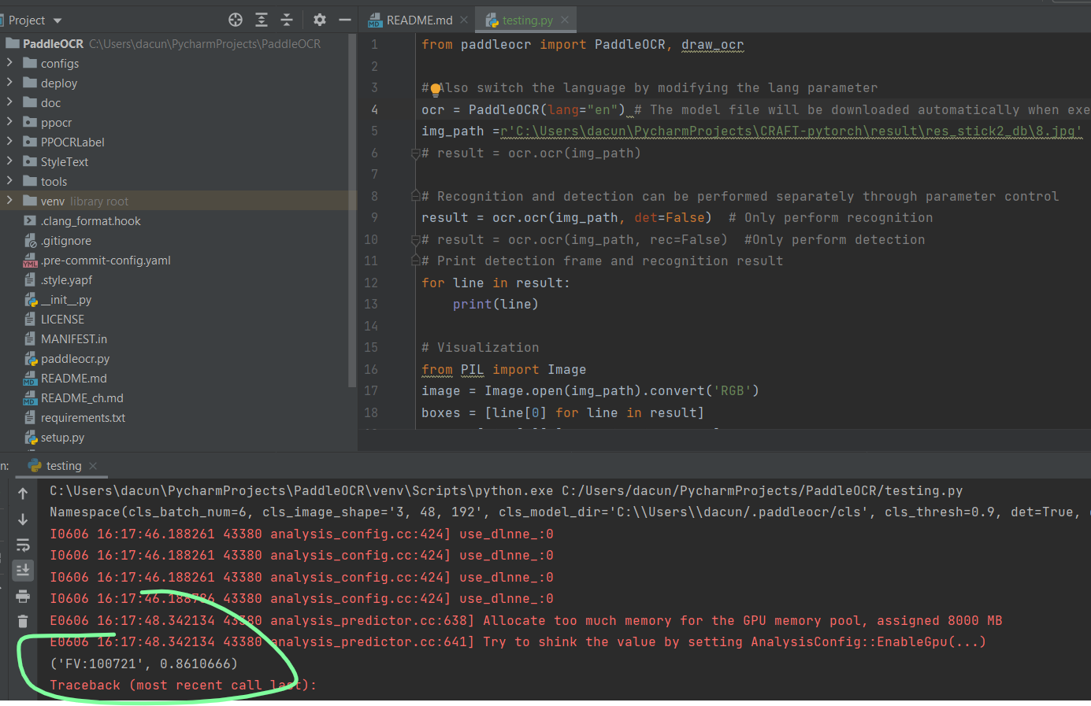
Reconocimiento de texto
¡Piensa diferente!
Script
- Establecer threshold
- Detectar strings
- Si empiezan con
“v” o “u”
Si le siguen 6 num
Registrar
- Pasar a tabla (BD)

Slide 29
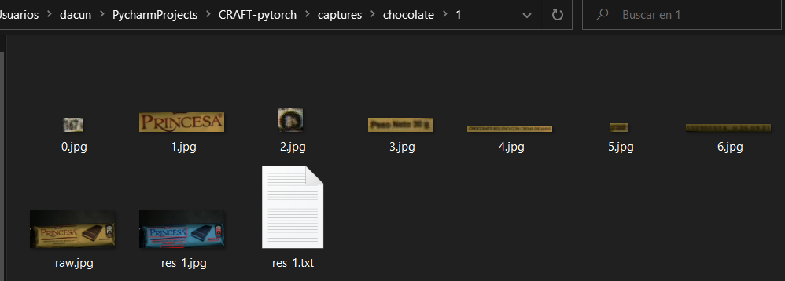
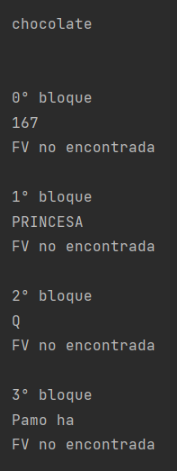
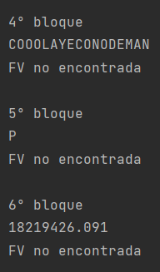

Resultados
¡Piensa diferente!

Slide 30
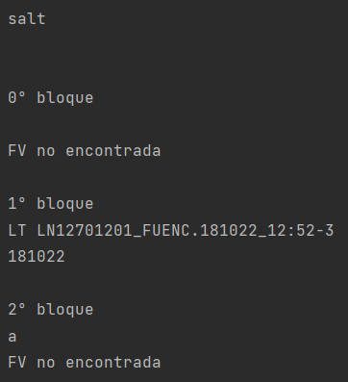
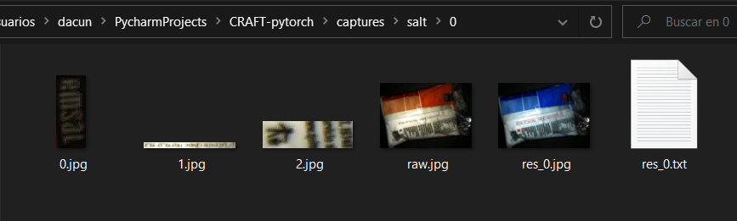
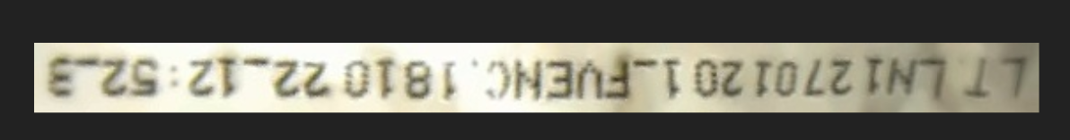
Resultados
¡Piensa diferente!

Slide 31
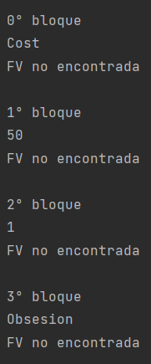
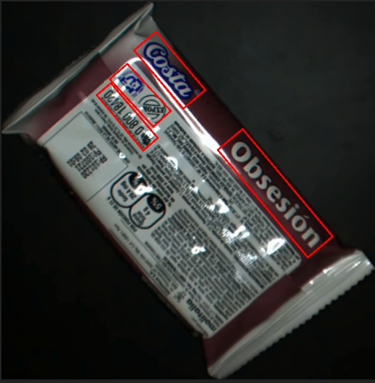
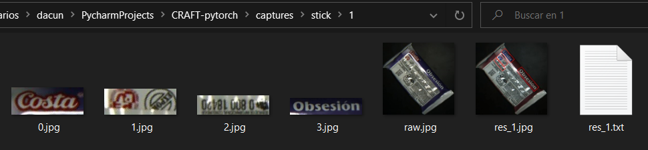
Resultados
¡Piensa diferente!

Slide 32
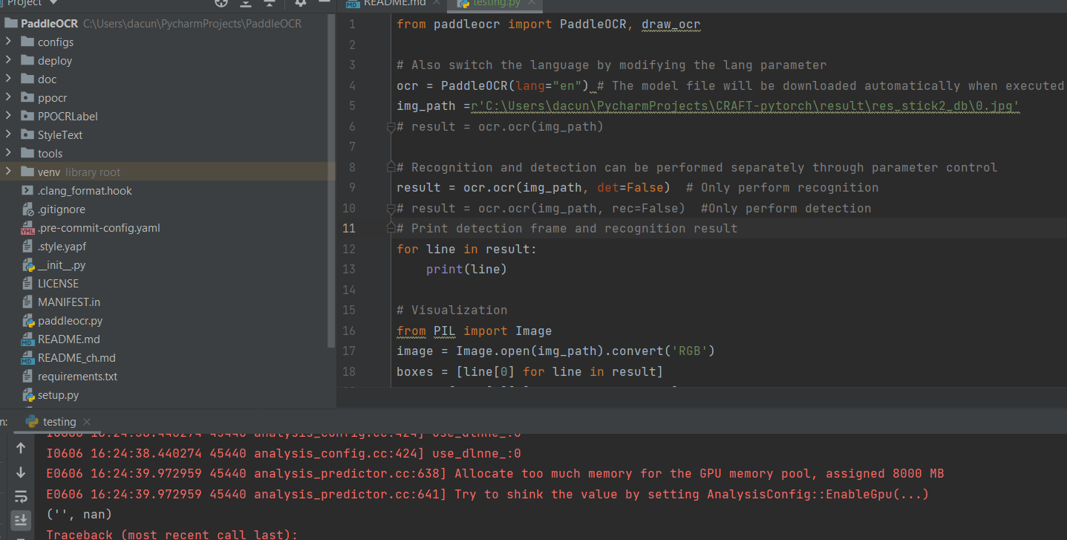
Resultados
¡Piensa diferente!

Slide 33
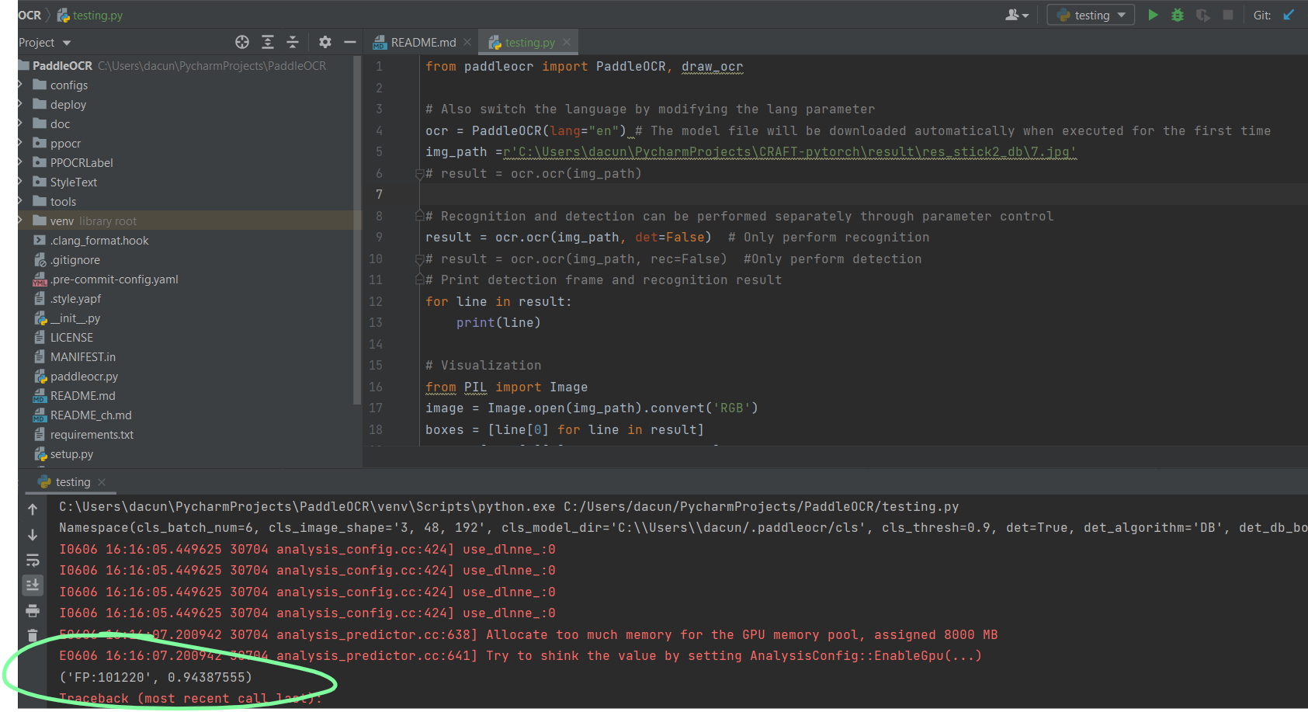
Resultados
¡Piensa diferente!

Slide 34
Resultados
¡Piensa diferente!

Slide 35
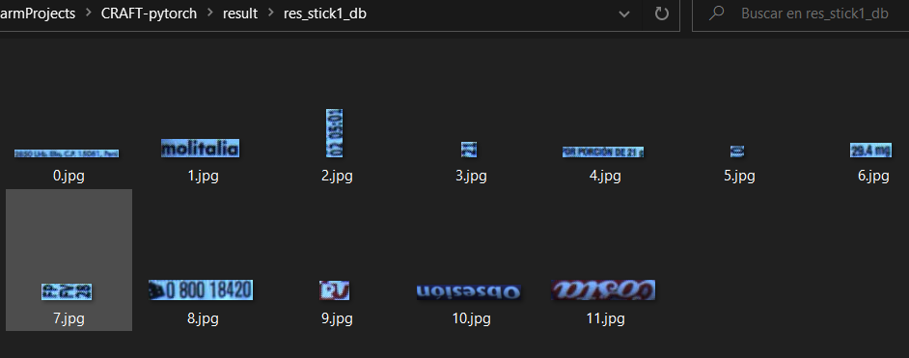


Reflexiones
¡Piensa diferente!
Potencial solución
Desventaja
Doble de trabajo
O(n)

Slide 36




Reflexiones
¡Piensa diferente!
Reemplazar cinta (?)

Slide 37
Reflexiones
¡Piensa diferente!
Cámara
De
Mayor
Resolución
Mejor
Iluminación

Slide 38


Reflexiones
¡Piensa diferente!
Alternativa al cropping

Slide 39


Reflexiones
¡Piensa diferente!

Slide 40

Reflexiones
¡Piensa diferente!
Reentrar modelo de detección de texto para un nuevo dataset

